Slide 1
簡報要求
(模板)

Slide 2
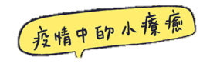
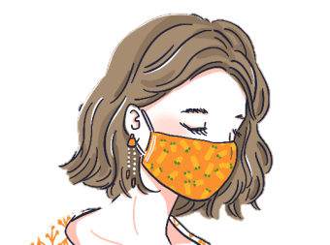
111學年度 第一學期 閱讀與專題
課程名稱
口罩知多少少?
題目
班級： 座號： 姓名：

Slide 3
主題綱要
前言
一、 口罩的歷史演變
二、 口罩的功用與樣式
三、 口罩的銷售與價格
四、 口罩的過去與現在
結語
參考資料
目錄

Slide 4
前言、探究主題的動機與目的

Slide 5
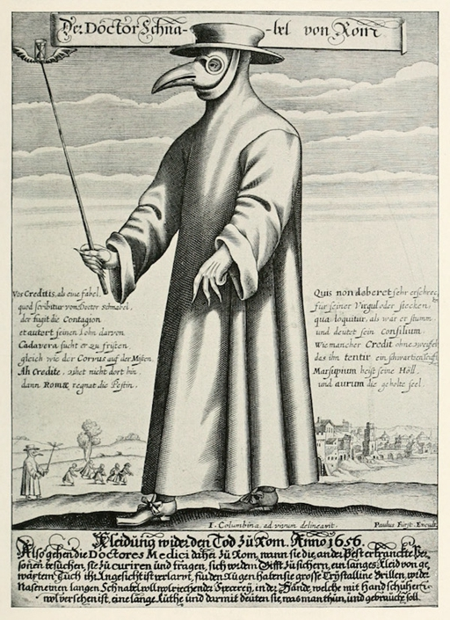
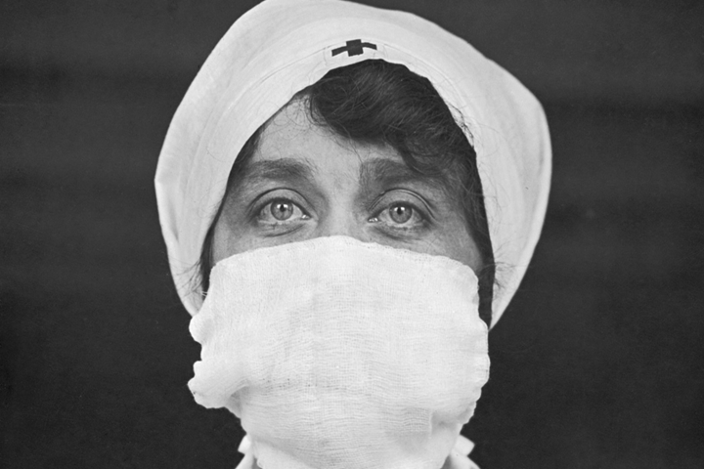
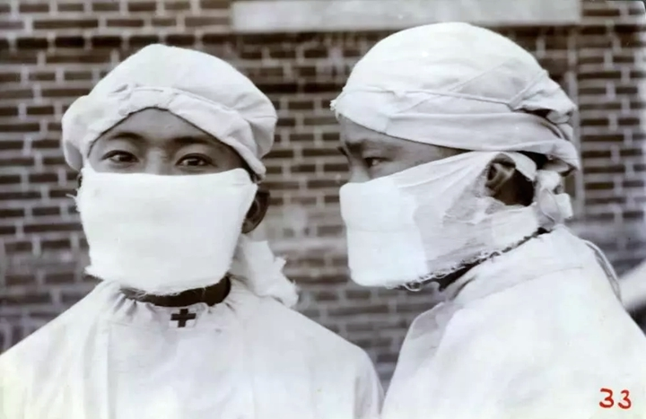
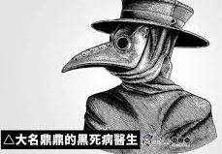
一、口罩的歷史演進
善用圖片
德國外科消毒紗布
雙層紗布
伍氏口罩
中世紀
鳥嘴面罩
說明逐字稿
Notes:
中世紀的西方醫學界認為霍亂、黑死病等傳染病都是由空氣中的「瘴氣」產生的，所以為了抵禦「瘴氣」，當時的一些醫生在診斷呼吸疾病的時候都會帶一個鳥嘴面具，這些面罩裡會放置一些香料和草藥；儘管不懂其中原理，但的確從一定程度上阻斷疾病傳播。
以此為基礎，德國外科醫學家米庫里茲在同年提出：醫務人員施行手術時，應戴上可遮住口鼻的消毒紗布口罩，這樣的口罩被稱為「米庫里茲氏口罩」（Mikulicz′s mask），這是現代意義上有記載的首款醫用口罩，自此以後「戴口罩」成了醫護人員的標準形象。
在此期間，為阻擋鼠疫的飛沫傳播，他發明了一種用兩層紗布製作的口罩，被稱之為「伍氏口罩」這種口罩製造簡單，材料易獲得，製作成本只需要國幣兩分半；在1911年4月的「萬國鼠疫研究會」上，「伍氏口罩」被各國專家稱讚——「伍連德發明之面具，式樣簡單，製造費輕，但服之效力，亦頗佳善。」

Slide 6
1.逐字稿，寫入下方「演講者備忘稿」
(演講者備忘稿不會呈現在PPT上，但是可以提醒講者該頁PPT的內容)
2. PPT的呈現
(1)以表格/圖片/ 統計圖表整理為優
(2)文字敘述以標題呈現
3. 字體大小
(1)至少28號字
(2)新細明體
X
Notes:
提醒學生製作PPT的注意事項

Slide 7
二、 口罩的功用與樣式
Notes:
中世紀的西方醫學界認為霍亂、黑死病等傳染病都是由空氣中的「瘴氣」產生的，所以為了抵禦「瘴氣」，當時的一些醫生在診斷呼吸疾病的時候都會帶一個鳥嘴面具，這些面罩裡會放置一些香料和草藥；儘管不懂其中原理，但的確從一定程度上阻斷疾病傳播。
以此為基礎，德國外科醫學家米庫里茲在同年提出：醫務人員施行手術時，應戴上可遮住口鼻的消毒紗布口罩，這樣的口罩被稱為「米庫里茲氏口罩」（Mikulicz′s mask），這是現代意義上有記載的首款醫用口罩，自此以後「戴口罩」成了醫護人員的標準形象。
在此期間，為阻擋鼠疫的飛沫傳播，他發明了一種用兩層紗布製作的口罩，被稱之為「伍氏口罩」這種口罩製造簡單，材料易獲得，製作成本只需要國幣兩分半；在1911年4月的「萬國鼠疫研究會」上，「伍氏口罩」被各國專家稱讚——「伍連德發明之面具，式樣簡單，製造費輕，但服之效力，亦頗佳善。」

Slide 8
三、 口罩的銷售與價格
Notes:
中世紀的西方醫學界認為霍亂、黑死病等傳染病都是由空氣中的「瘴氣」產生的，所以為了抵禦「瘴氣」，當時的一些醫生在診斷呼吸疾病的時候都會帶一個鳥嘴面具，這些面罩裡會放置一些香料和草藥；儘管不懂其中原理，但的確從一定程度上阻斷疾病傳播。
以此為基礎，德國外科醫學家米庫里茲在同年提出：醫務人員施行手術時，應戴上可遮住口鼻的消毒紗布口罩，這樣的口罩被稱為「米庫里茲氏口罩」（Mikulicz′s mask），這是現代意義上有記載的首款醫用口罩，自此以後「戴口罩」成了醫護人員的標準形象。
在此期間，為阻擋鼠疫的飛沫傳播，他發明了一種用兩層紗布製作的口罩，被稱之為「伍氏口罩」這種口罩製造簡單，材料易獲得，製作成本只需要國幣兩分半；在1911年4月的「萬國鼠疫研究會」上，「伍氏口罩」被各國專家稱讚——「伍連德發明之面具，式樣簡單，製造費輕，但服之效力，亦頗佳善。」

Slide 9
四、 口罩的過去與現在
Notes:
中世紀的西方醫學界認為霍亂、黑死病等傳染病都是由空氣中的「瘴氣」產生的，所以為了抵禦「瘴氣」，當時的一些醫生在診斷呼吸疾病的時候都會帶一個鳥嘴面具，這些面罩裡會放置一些香料和草藥；儘管不懂其中原理，但的確從一定程度上阻斷疾病傳播。
以此為基礎，德國外科醫學家米庫里茲在同年提出：醫務人員施行手術時，應戴上可遮住口鼻的消毒紗布口罩，這樣的口罩被稱為「米庫里茲氏口罩」（Mikulicz′s mask），這是現代意義上有記載的首款醫用口罩，自此以後「戴口罩」成了醫護人員的標準形象。
在此期間，為阻擋鼠疫的飛沫傳播，他發明了一種用兩層紗布製作的口罩，被稱之為「伍氏口罩」這種口罩製造簡單，材料易獲得，製作成本只需要國幣兩分半；在1911年4月的「萬國鼠疫研究會」上，「伍氏口罩」被各國專家稱讚——「伍連德發明之面具，式樣簡單，製造費輕，但服之效力，亦頗佳善。」

Slide 10
結語、探究成果
充分討論前面所提各個面向，歸納整理，完成結語
2. 結語必須扣緊並重申動機與目的

Slide 11
參考資料
書籍格式：
1、張春興(2001) 。教育心理學(修訂版)。臺北市：東華。
2、林翠湄（譯）（ 1995）。社會與人格發展。臺北市﹕心理出版社。
論文格式：
呂淑珍(2004)。高雄市高中(職)學校學生校服現況之研究(碩士論文)。國立臺灣師範大學。取自臺灣博碩士論文系統。
期刊格式：
林生傳（1994）。實習教師的困擾問題與輔導之研究。教育學刊，10， 33-103。
網路資源格式(含線上文章與影片)：
林基興(2003)。老化面面觀專輯。科學月刊，402，472-473。2003年6月24日，取自 http://www.scimonth.com.tw/catalog.php?arid=436

Slide 12
參考資料注意事項.
1.附上的參考資料至少6筆(書籍、論文、期刊最具有參考價值)
2.網路資料必須打出文章標題，不可以只貼連結
3.網路資料的來源必須是有可信度的網站
例如：
天下雜誌 ‧ 今周刊 ‧ 換日線 ‧ 獨立評論 ‧ 報導者‧關鍵評論
......善用「聯合知識庫」、「天下知識庫」網站

